Slide 1
Cara membuat RGB slider dengan HTML CSS dan JS
Satria Ade Nugraha

Slide 2
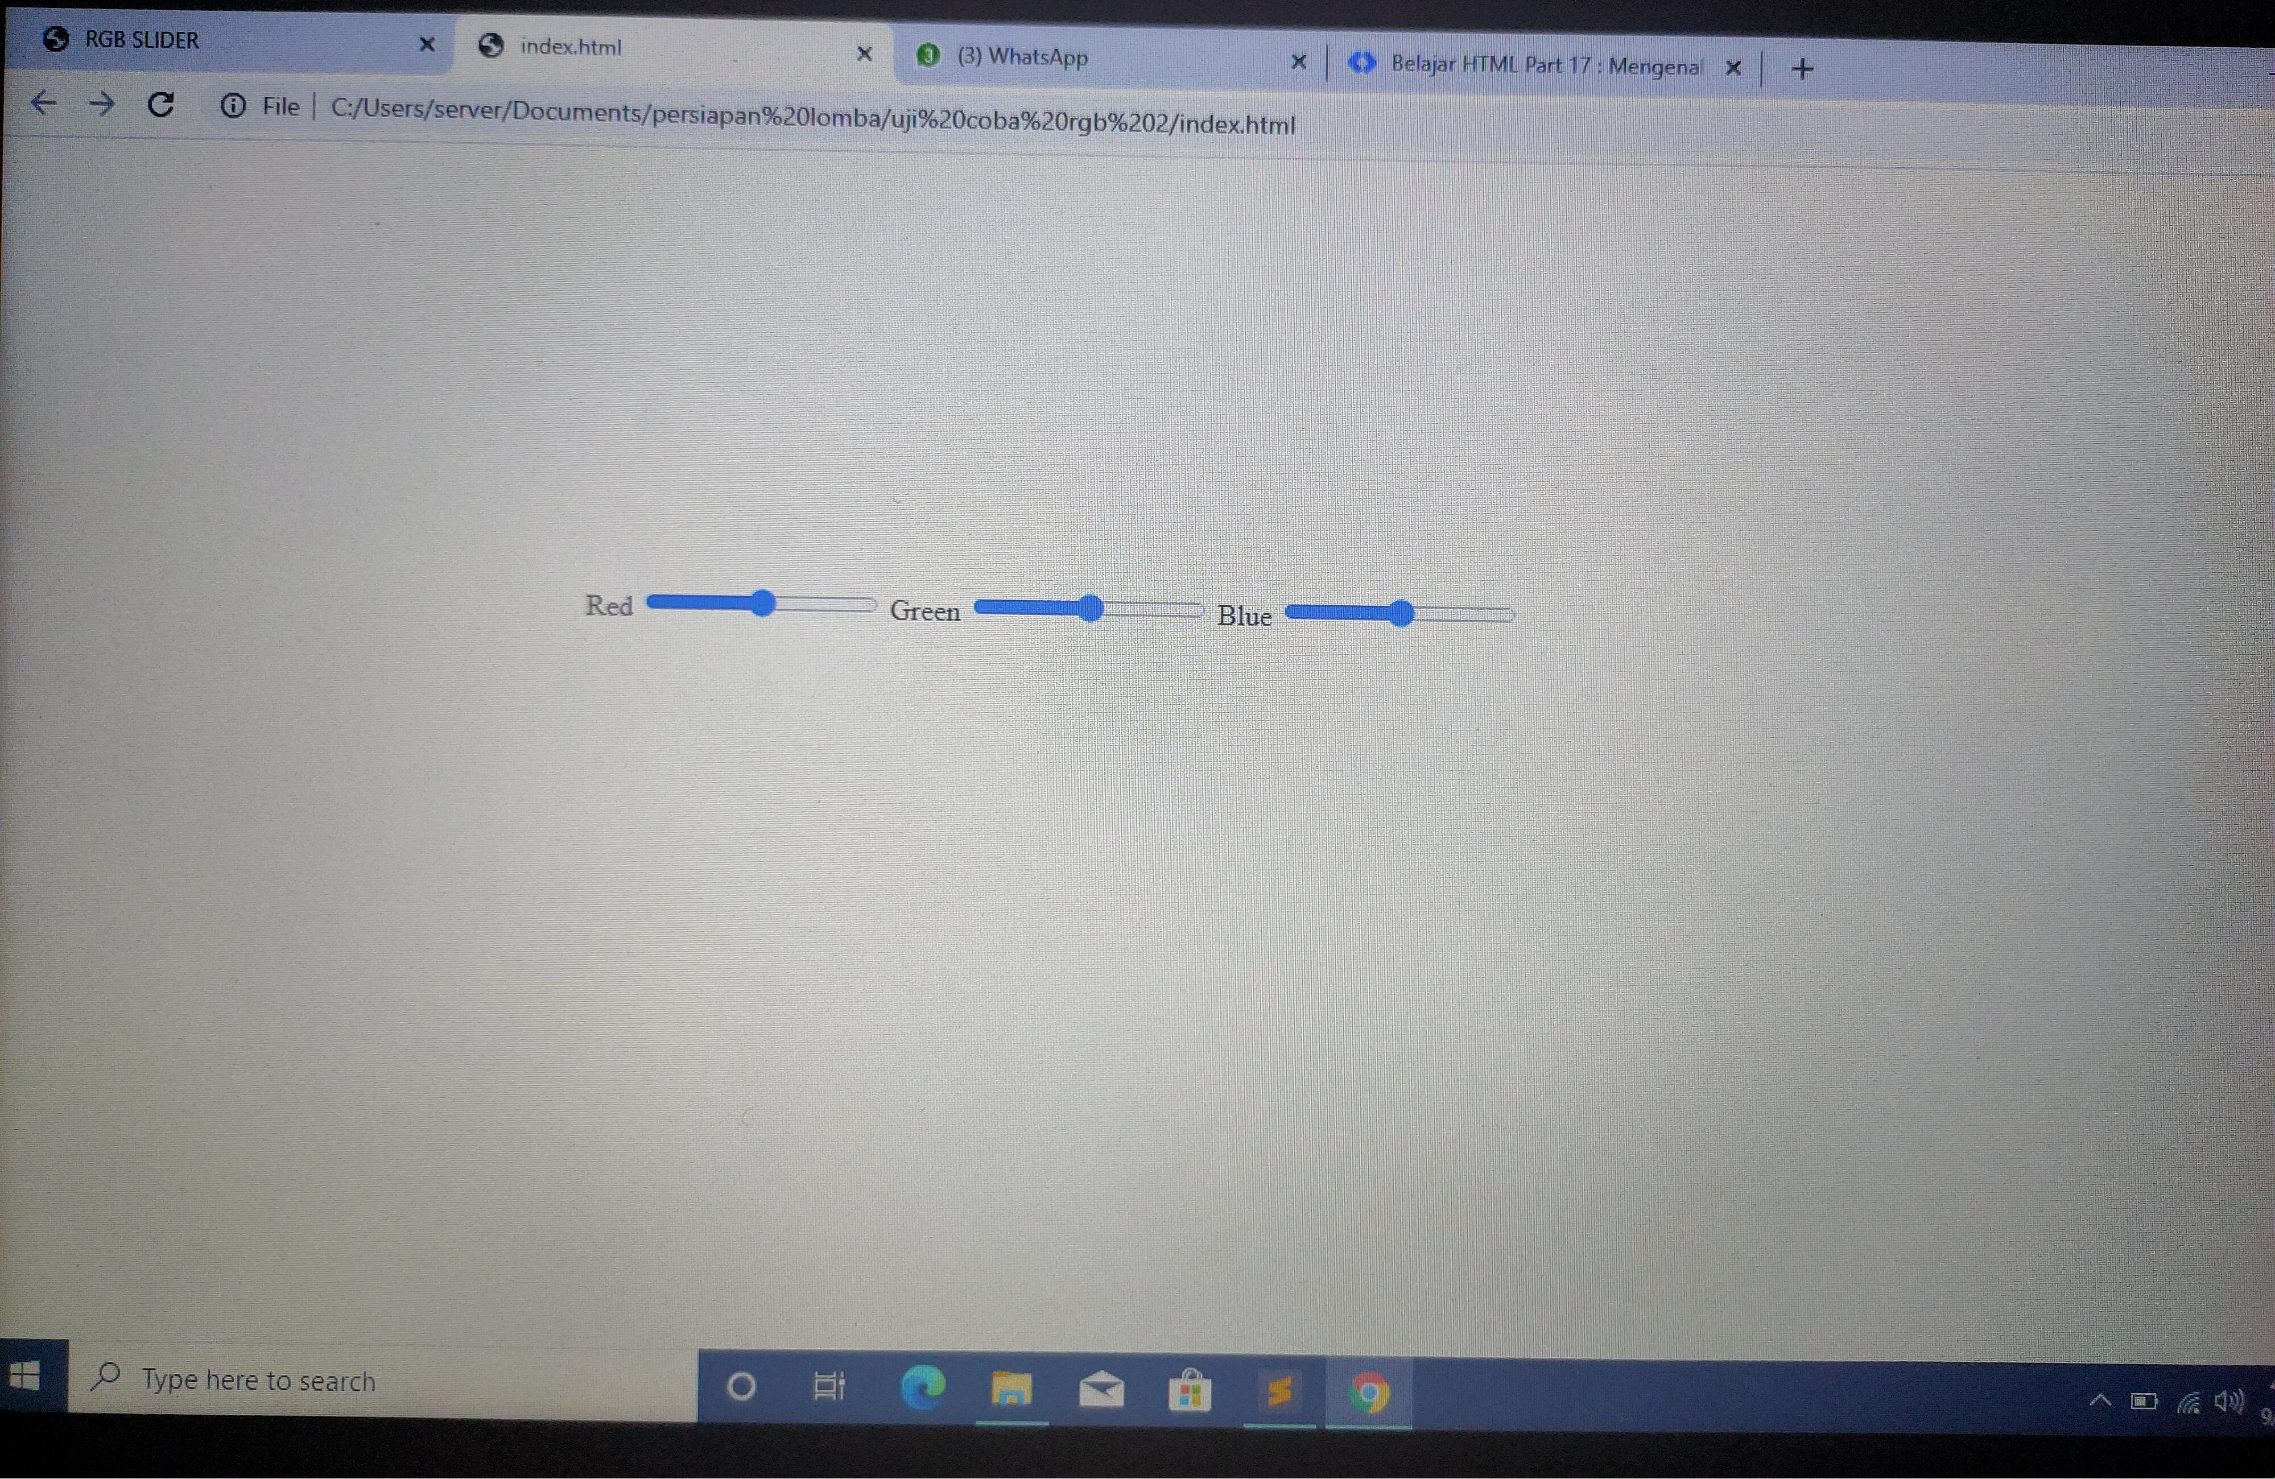
Tahap Pertama
Kita akan membuat tampilan slidernya sebagai berikut :

Slide 3
Bagaimana caranya?
Yaitu dengan menggunakan tag div class dan id pada html.
Class dan id bisa di bilang sebagai penanda pada html, maksud penanda di sini adalah element-element html dapat di beri tanda dengan class atau id untuk apa di beri tanda ?
Agar dapat di manipulasi menggunakan css atau javascript bayangan sederhananya jika anda memiliki lima buah kotak, semua kotak yang anda milikı berwarna biru, kemudian anda ingin mengubah warna kotak yang ketiga, nah di sinilah letak kegunaan class dan id, untuk memberikan tanda atau nama pada kotak anda agar bisa di ubah dan kotak yang lain tidak akan berubah.

Slide 4
Berikut coding untuk membuat tampilan slidernya
<body> <div class=“picker”> Red <input type=“range” min=“0” max=“255” step=“1” id=“red”> Green <input type=“range” min=“0” max=“255” step=“1” id=“green”> Blue <input type=“range” min=“0” max=“255” step=“1” id=“blue”> </div> </body>

Slide 5
Berikut coding CSS agar tampilannya menjadi ketengah
.picker{ position: absolute; top: 0px; bottom: 0px; left: 0px; right: 0px; margin: auto; width: 720px; height: 180px; }

Slide 6
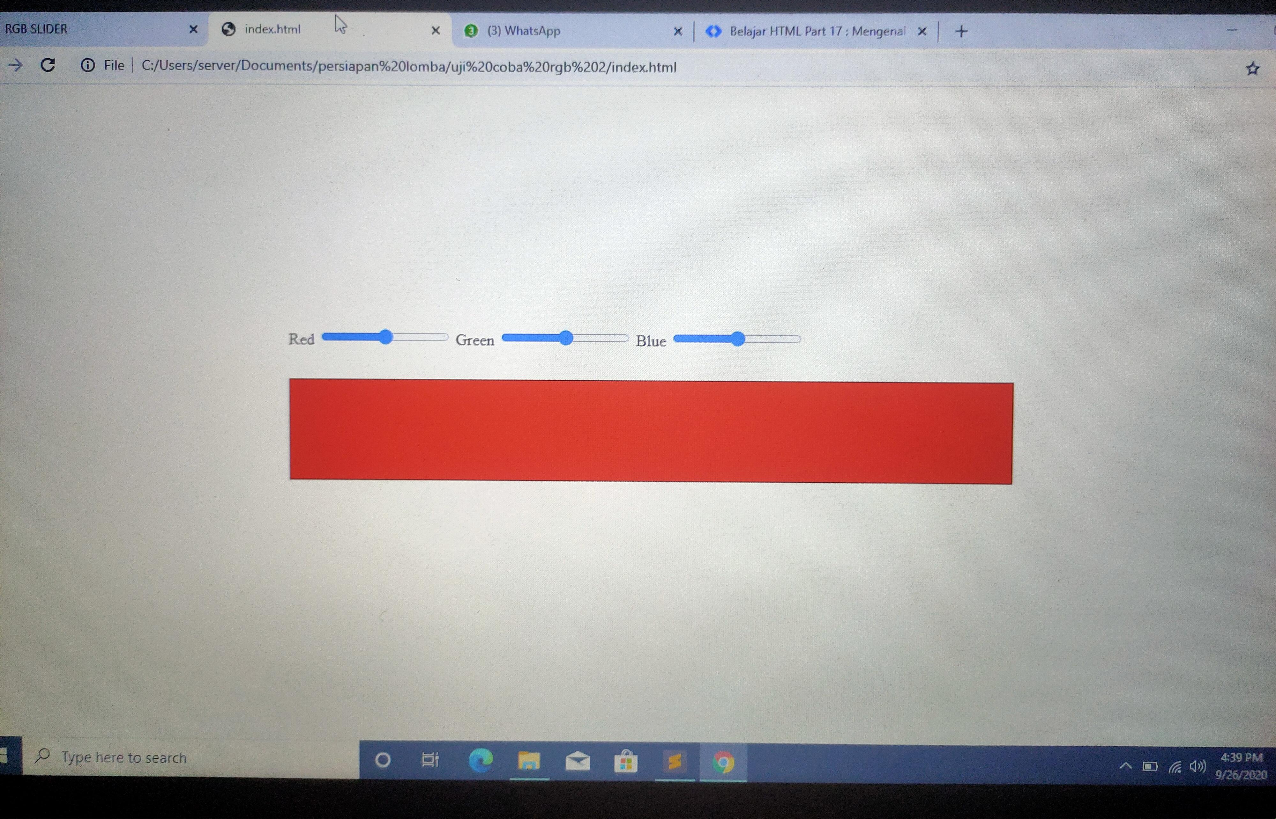
Selanjutnya, kita akan menambahkan div id untuk displaynya
Berikut contoh display yang berada di bawah slider

Slide 7
Berikut coding untuk membuat display
Yaitu menambahkan <div id="display"></div> dibawah div class sebelumnya maka jadi seperti ini
<body> <div class=“picker”> Red <input type=“range” min=“0” max=“255” step=“1” id=“red”> Green <input type=“range” min=“0” max=“255” step=“1” id=“green”> Blue <input type=“range” min=“0” max=“255” step=“1” id=“blue”> </div>
<div id=“display”></div> </body>

Slide 8
Berikut coding CSS untuk agar display terlihat di bawah slider berwarna merah
#display{ width: 100%; height: 100px; background: red; transition: background 100ms; margin-top: 30px; border: 1px solid #000 }

Slide 9
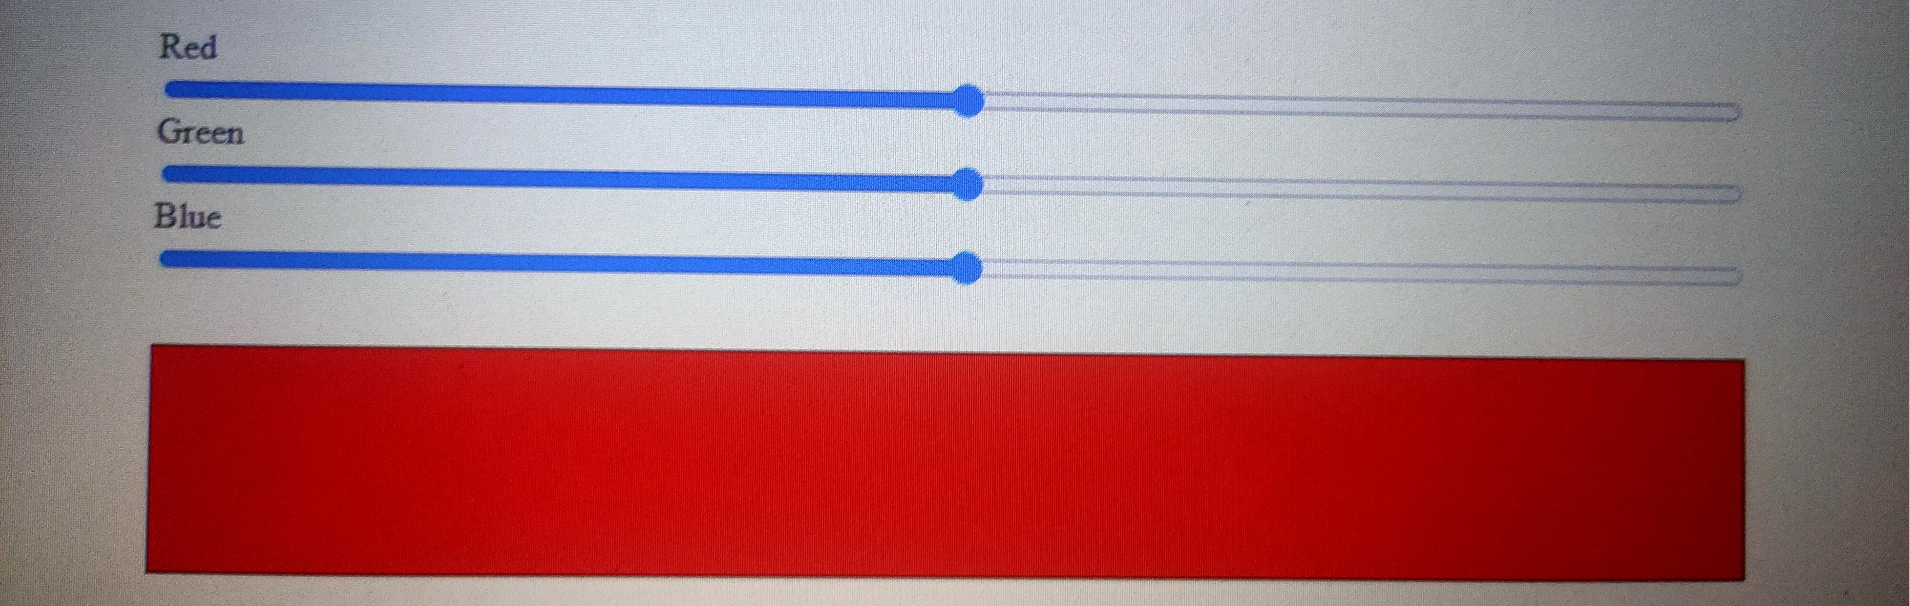
Kita akan menambahkan CSS agar slider tersusun menjadi vertikal
Input{ display: block; width: 100%; }
Dan hasilnya menjadi seperti ini :

Slide 10
Selanjutnya kita masuk pada bagian JavaScript, agar rgb slider dapat berfungsi
Yaitu menambahkan tag script pada body dibawah div :
<script type=“text/javascript”> var input = document.querySelectorAll(“input”); for(var I = 0; I < input.length; i++){ input[i].addEventListener(“input”, function(){ var red = document.getElementById(“red”).value, green = document.getElementById(“green”).value, blue = document.getElementById(“blue”).value; var display = document.getElementById(“display”); display.style.background = “rgb(“ + red + “, “ + green + “, “ + blue + “)”; }); }

Slide 11
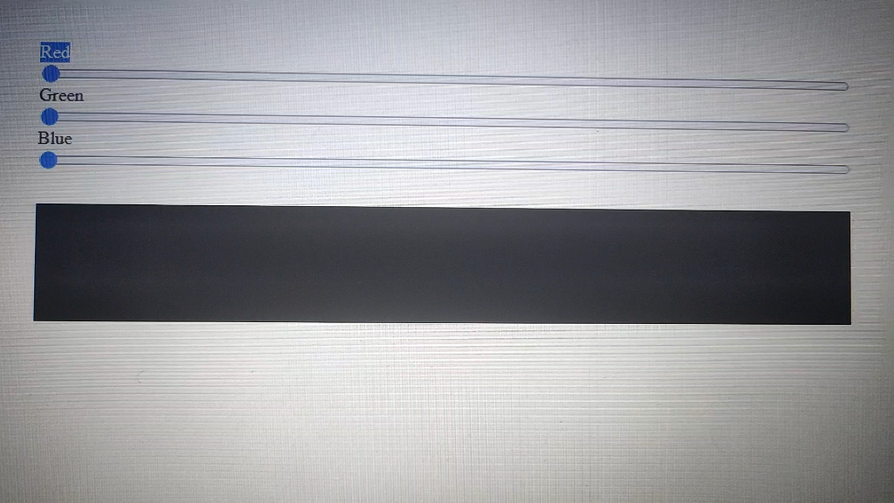
Dan lihat hasilnya rgb dapat berfungsi dengan baik

